Slide 1
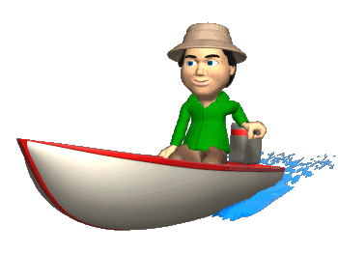
বাংলা ক্লাশে
স্বাগতম

Slide 2
শিক্ষক পরিচিতিঃ
মোঃ শহিদুল ইসলাম
সহকারী শিক্ষক(কম্পিউটার)
গাড়ীদহ দাখিল মাদ্রাসা
শেরপুর ,বগুড়া \
মোবাইলঃ ০১৭২৪৬২২২০৯

Slide 3
পাঠ পরিচিতিঃ
শ্রেণীঃ নবম--দশম
বিষয়ঃ বাংলা ১ম পত্র সময়ঃ ৫0 মিনিট
তারিখঃ ২৪.১১.২০১৯ইং

Slide 4
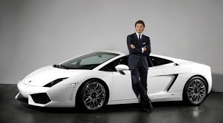
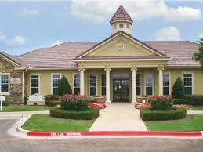
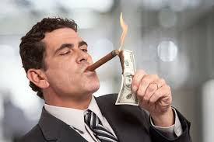
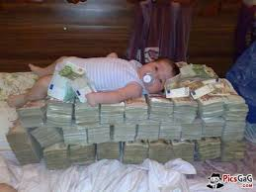
নিচের ছবিগুলি লক্ষ্য করো। কিছু বুঝতে পারছো কী?

Slide 5
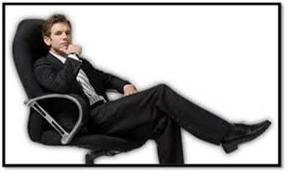
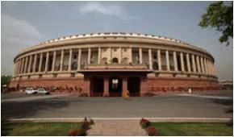
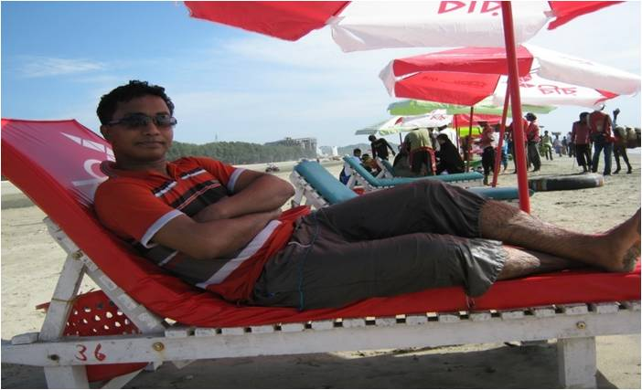
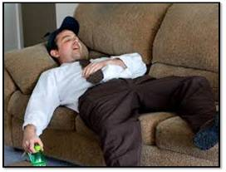
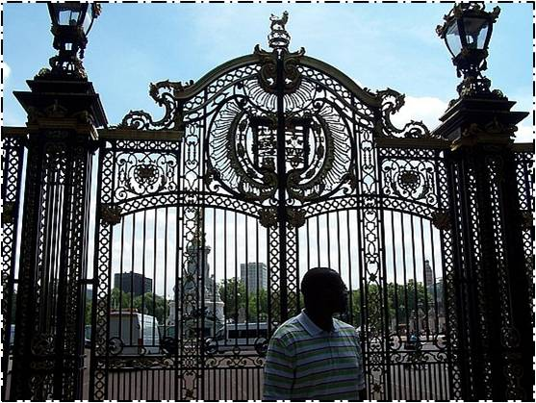
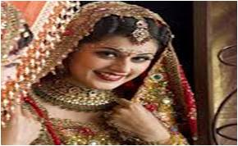
আবার দেখো

Slide 6
এবার বলো উপরের ছবিগুলি দেখে কী মনে হচ্ছে
কোন শ্রেণির মানুষ এরা?
উত্তরঃ-
এরা সবাই অভিজাত শ্রেণির মানুষ।

Slide 7
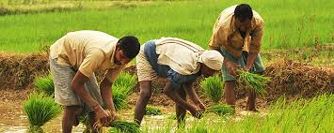
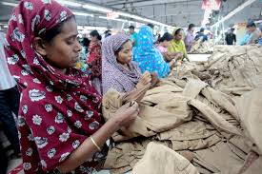
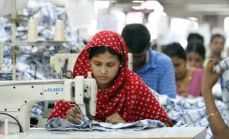
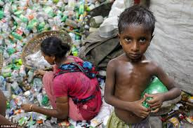
এবার আরও কিছু ছবি দেখবো

Slide 8
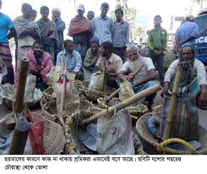
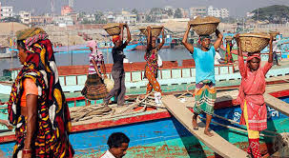
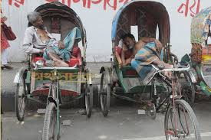
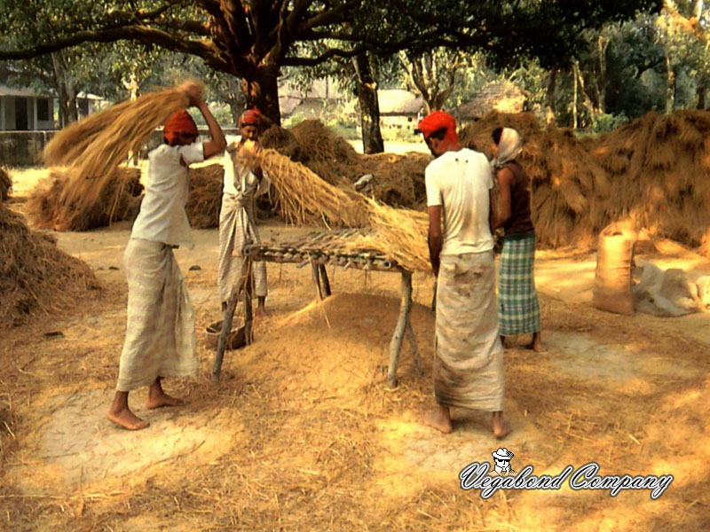
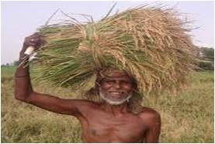
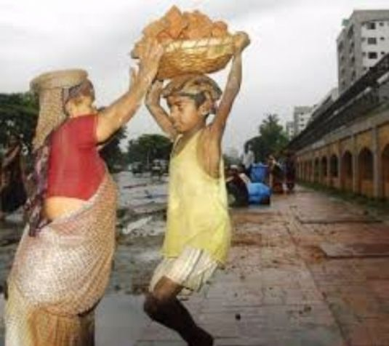
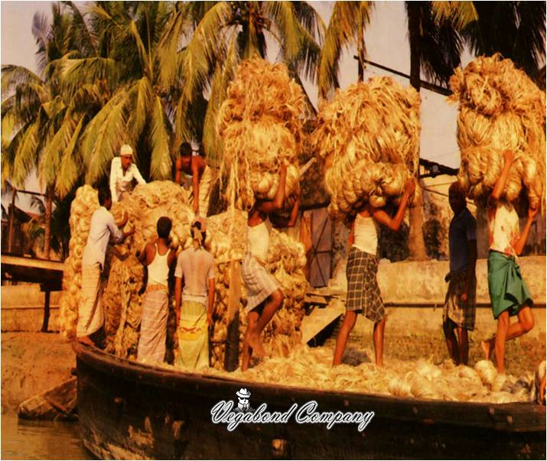
আরও ছবি দেখি এবং বোঝার চেষ্টা করি

Slide 9
এবার বলো উপরের মানুষগুলি কোন শ্রেণির?
উত্তরঃ-
এরা সবাই খেটে খাওয়া মানুষ বা নিচু শ্রেণীর মানুষ।

Slide 10
এখন বলো তো এই খেটে খাওয়া মানুষগুলি কাদের
নিকট অবহেলিত বা উপেক্ষিত?
হাঁ এই মানুষগুলির
নিকট অবহেলিত বা উপেক্ষিত।

Slide 11
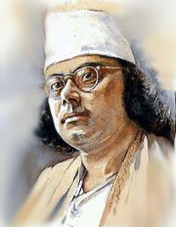
তা হলে এসো আমরা আজ কাজী নজরুল ইসলামের
“উপেক্ষিত শক্তির উদ্বোধন” প্রবন্ধটি পড়বো।

Slide 12
শিখনফল
এই পাঠ শেষে শিক্ষার্থীরা –
লেখক পরিচিতি ও সাহিত্যকর্ম সম্পর্কে বলতে পারবে।
অজানা শব্দের অর্থ করতে পারবে।
উপেক্ষিত শক্তির উদ্বোধনের প্রয়োজনীয়তা উল্লেখ করতে পারবে।
সমাজে অবহেলিত বা উপেক্ষিতের শক্তি সম্পর্কে ধারণা লাভ করবে।
মেহনতী মানুষের প্রতি অবহেলার পরিণতি সম্পর্কে ধারণা লাভ করবে।

Slide 13
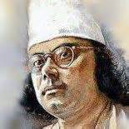
রচিত কাব্য:-
ছায়ানট,অগ্নি বীণা ,প্রলয়শিখা,বিষের বাঁশি,চক্রবাক,সিন্ধুহিন্দোল ইত্যাদি।
কবি পরিচিতি
তার রচিত উপন্যাস:-
ব্যথার দান,রিক্তের বেদন, শিউলিমালা,কুহেলিকা .মৃত্যুক্ষুধা ইত্যাদি।
কাজী নজরুল ইসলাম
তার রচিত প্রবন্ধ:-
যুগবাণী,দুর্দীনের যাত্রী,রাজবন্দীর জবানবন্দী ইত্যাদি।
জন্ম:- ২৪শে মে ১৮৯৯
বাংলা:- ১১ই জৈ্‌ষ্ঠ ১৩০৬ সাল।

Slide 14
কবি পরিচিতি
শিক্ষাজীবন:-
গ্রামের মক্তব থেকে পাথমিক শিক্ষা। রাণীগঞ্জের সিয়ারসোল স্কুল, পরে মারখুন ইংরেজি স্কুল,সর্বশেষ ময়মনসিংহের ত্রিশালের দরিরামপুর হাই স্কুলে দশম শ্রেণি পর্যন্ত লেখাপড়া করেন।
কর্মজীবন:-
ছোটবেলায় লেটো গানের দলে যোগ দান। রুটির দোকানে ও পরে সেনাবাহিনীতে যোগদান।
কাজী নজরুল ইসলাম
মৃত্যু:-২৯শে আগস্ট ১৯৭৬ সাল।
তার কৃতিত্ব:-
তার লেখায় সামাজিক
অবিচার ও পরাধীনতার বিরুদ্ধে সোচ্চার হয়েছেন
এ জন্য তাকে বিদ্রোহী কবি বলা হয় ।

Slide 15
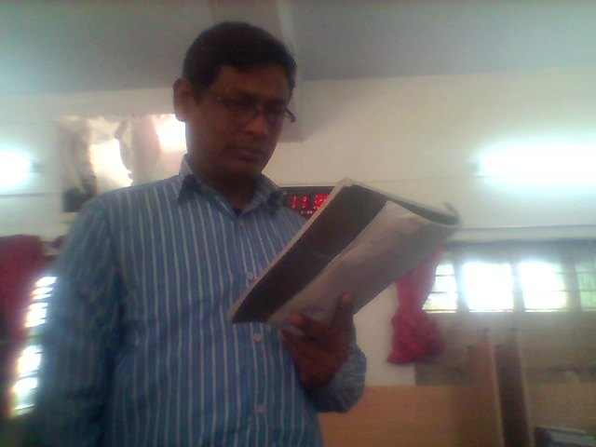
আদর্শ পাঠ
আমাদের এই পতিত,চণ্ডাল,ছোটলোক ভাইদের বুকে করিয়া তাহাদিগকে আপণ করিয়া লইতে ,তাহাদেরই মতো দীন বসন পরিয়া,তাহাদের প্রাণে তোমারও প্রাণ সংযোগ করিয়া উচ্চ শিরে তার সম্মুখে আসিয়া দাঁড়াও,দেখিবে বিশ্ব তোমাকে নমস্কার করিবে।
এস, আমাদের উপেক্ষিত ভাইদের হাত ধরিয়া আজ বোধন-বাঁশিতে সুর দিই-

Slide 16
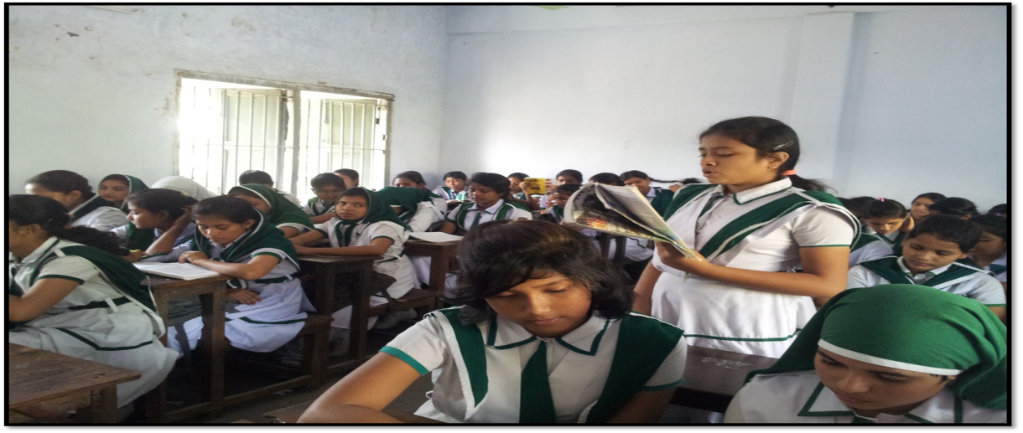
সরব পাঠ
তিনি যদি এমনি করিয়া প্রাণ খুলিয়া ইহাদের সহিত না মিশিতেন,ইহাদের
সুখ-দুঃখের এমন করিয়া ভাগী না হইতেন,ইহাদিগকে যদি নিজের বুকের
রক্ত দিয়া,তাহারা খাইতে পাইল না বলিয়া নিজেও তাহাদের সঙ্গে উপবাস
করিয়া ইহাদিগকে নিতান্ত আপনার করিয়া না তুলিতেন,তাহা হইলে আজ
তাঁহাকে কে মানিত?কে তাঁহার কথায় কর্ণপাত করিত? কে তাঁহার একটি
ইঙ্গিতে এমন করিয়া বুক বাড়াইয়া মরিতে পারিত?

Slide 17
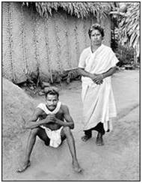
নতুন শব্দের অর্থ শিখি
মসীময়
অন্ধকারাচ্ছন্ন
চণ্ডাল
চাড়াল
( বর্ণব্যবস্থায় হিন্দু নিম্নবর্গের লোক )

Slide 18
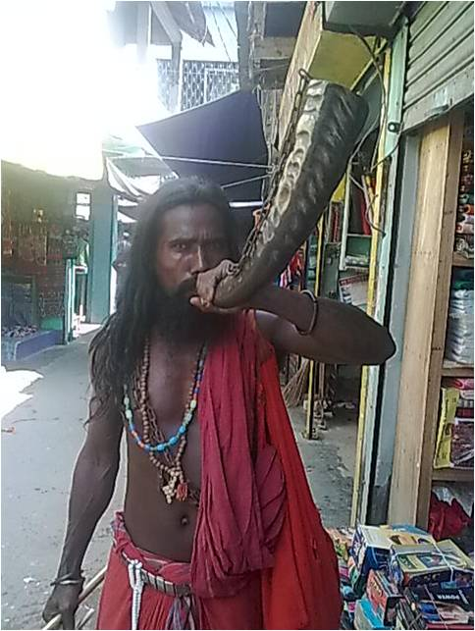
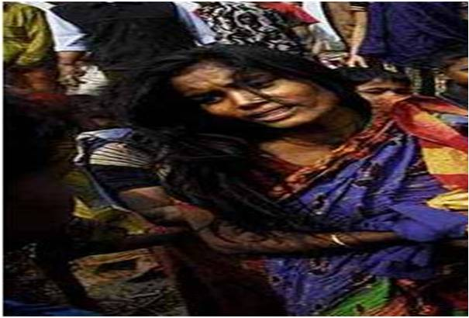
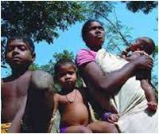
নতুন শব্দের অর্থ শিখি
বোধ জাগিয়ে তোলার বাঁশি
বোধন-বাঁশি
দৈন্য
দারিদ্র্য

Slide 19
আবার কিছুছবি লক্ষ্য কর?

Slide 21
সময় ৫ মিনিট
প্রত্যেকে যে কোনো ৪টি প্রশ্নের উত্তর দিবে
একক কাজ
১। আজ আমদের এত অধঃপতনের কারণ কী?
২। কাজী নজরুল ইসলাম কত বছর বয়সে বাকশক্তি হারান?
৩। কাদের অত্যাচারে ছোটলোকেরা কোনো কাজ করতে পারে না?
৪। কার পদ-গৌরবের কোনো অহংকার নেই?
৫। আমরা কাদের উপেক্ষা করে চলেছি?
৬। আমাদের ভদ্র সমাজের সবচেয়ে বড় ত্রুটি কোনটি?

Slide 22
একক কাজের উত্তর মিলিয়ে নি
১। আজ আমদের এত অধঃপতনের কারণ কী?
২। কাজী নজরুল ইসলাম কত বছর বয়সে বাকশক্তি হারান?
৩। কাদের অত্যাচারে ছোটলোকেরা কোনো কাজ করতে পারে না?
৪। কার পদ-গৌরবের কোনো অহংকার নেই?
৫। আমাদের জাতীয় উন্নতির জন্য কী দরকার?
৬। আমাদের ভদ্র সমাজের সবচেয়ে বড় ত্রুটি কোনটি?
১। মেহনতি মানুষের প্রতি অবহেলা।
২। ৪০ বছর বয়সে।
৩। ভদ্র-সম্প্রদায়ের।
৪। মহাত্না গান্ধীর।
৫। জাতীয় স্বার্থ।
৬।বাকসর্বস্বতা।

Slide 23
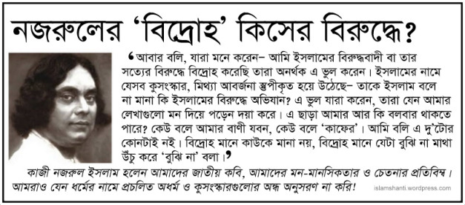
এখন আমরা দেখি

Slide 24
দলীয় কাজ
(ক+গ)-দল উত্তর লিখ।
মানুষের ভালবাসা পাওয়ার জন্য আমাদের কী কী কাজ
করা উচিৎ বলে তুমি মনে কর?

Slide 25
দলীয় কাজ
(খ+ঘ)-দল উত্তর লিখ।
আমাদের দেশে মানবতার সমাজ প্রতিষ্ঠার জন্য তোমার করণীয় কী তা উল্লেখ কর?

Slide 26
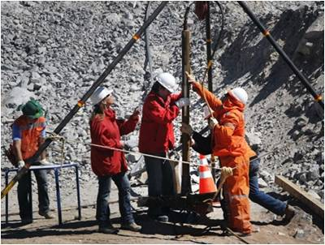
সার কথাঃ-
এ প্রবন্ধের সার কথা হচ্ছে, কাজী নজরুল ইসলামের ‘যুগবাণী’ নামক প্রবন্ধ-গ্রন্থের একটি রচনা এই উপেক্ষিত শক্তির ঊদ্বোধন। আলোচ্য প্রবন্ধে কাজী নজরুল ইসলামের সাম্যবাদী মানসিকতার পরিচয় ফুটে উঠেছে। একটি দেশের গণতন্ত্র প্রতিষ্টা তথা সার্বিক উন্নয়নের জন্য ছোট-বড়, উঁচু-নিচু,জাতি,ধর্ম নির্বিশেষ সবার প্রচেষ্টা শতভাগ প্রয়োজন।বিশেষ করে এদেশের খেটে খাওয়া মানুষ যারা তাদের মাথার ঘাম পায়ে ফেলে দেশ ও জাতির উন্নতির জন্য নিরালস শ্রম দিয়ে যাচ্ছে। কবি তাদের শক্তিকেই নতুন ভাবে উদ্বোধনের প্রয়োজনতা অনুভব করছেন।
কবির ভাষায়- ‘কিসের দুঃখ, কিসের দৈন্য,
কিসের লজ্জা,কিসের ক্লেশ!’
আমাদের কোনো প্রকার দুঃখ,কষ্ট,লজ্জা দেখিয়ে তাদেরকে খাটো করার সুযোগ নেই। কারণ এদের উপরে আমাদের সভ্যতার দশ আনা নির্ভর করিতেছ।

Slide 27
মূল্যায়ন
কাজী নজরুল ইসলাম কত সালে জন্ম গ্রহন করেন?
ক)১৮৮৮খ) ১৮৯৮ গ) ১৮৯৯ ঘ) ১৮৯৭
কাজী নজ্রুল ইসলাম কি কবি নামে পরিচিত ?
ক)বিদ্রোহী কবি খ) প্রেমের কবি গ) সাম্যর কবিঘ)চরন কবি
চন্ডাল শব্দের অর্থ কি ?
ক) চাষা খ)চাড়াল গ)জেলে ঘ) কবি
কাজী নজরুল ইসলামের শেষ নিশ্বাস ত্যাগ করেন কত সালে?
ক) ১৯৭৫ খ) ১৯৭৮ গ) ১৯৭২ ঘ)১৯৭৬

Slide 28
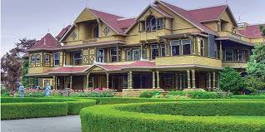
বাড়ির কাজ-
কিসের উপর ভিত্তি করে মানবতার সমাজ প্রতিষ্টা হয়;
বলে তুমি মনে কর, লিখে আনবে।

Slide 29
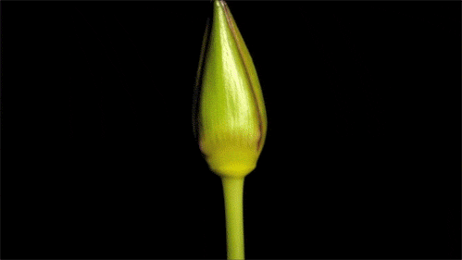
জেনে রাখোঃ-
অকৃতকার্যতা সব সময় উদ্যামের অভাবে দেখা দেয়,
পুজির অভাবে নয়।
ধন্যবাদ
ধন্যবাদ

